Slide 1


Séminaire en ligne de préparation du Fonds Vert pour le Climat
16 et 17/06/2020
Changement Climatique et Santé
Guy Mbayo K. – Administrateur Technique EHA
et Chef d’Equipe a.i. CHE
OMS-AFRO

Slide 2
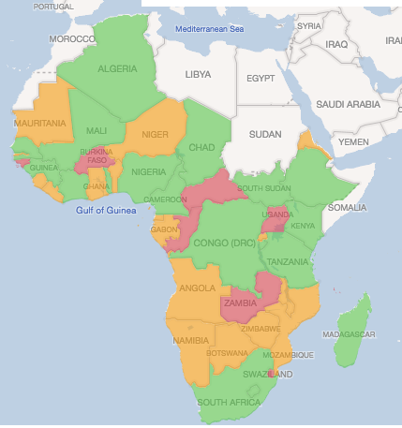
Etats-Membres couverts par OMS AFRO
(vert, rouge et orange)

Slide 3
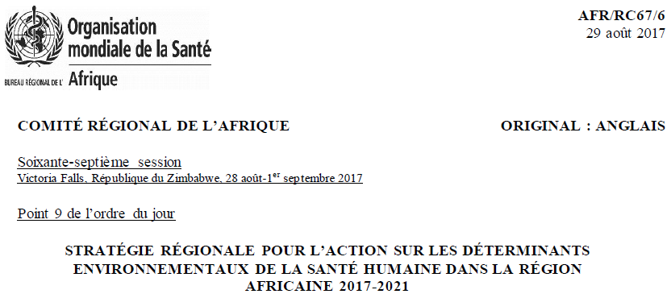
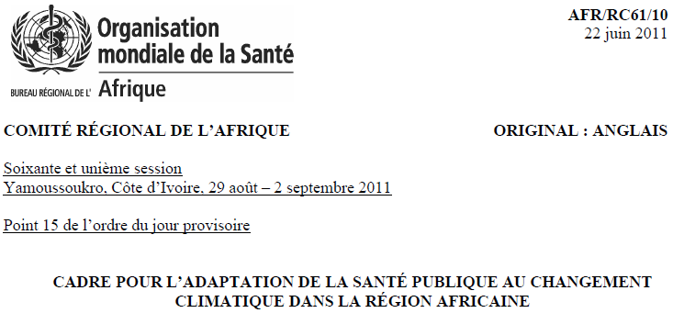
Cadres-clés pour le travail sur le changement climatique dans la région Africaine

Slide 4

ADAPTATION AU CHANGEMENT CLIMATIQUE
Priorités stratégiques de l’OMS (Résolution AFR/RC61/R2)
  (a) effectuer des évaluations de la vulnérabilité et de l'adaptation au changement climatique;
  (b) élaborer et mettre en œuvre des plans nationaux d'adaptation de la santé aux changements climatiques;
  (c) soutenir le renforcement des capacités pour intégrer la résilience au changement climatique dans les programmes de santé afin d'améliorer l'alerte précoce et la surveillance des maladies sensibles au climat;
  (d) promouvoir les partenariats gagnant-gagnant, la collaboration intersectorielle et le plaidoyer pour l'accès des États membres aux mécanismes financiers multilatéraux mondiaux, y compris le FEM et le FVC;
  (e) soutenir l'engagement communautaire par la sensibilisation et la mobilisation sociale, ainsi que l'élaboration et la mise en œuvre de programmes d'adaptation à base communautaire.
4

Slide 5
Graphique historique de la santé et de l'environnement
2008
  La première Conférence interministérielle pour la santé et l'environnement (CIMSE) s'est tenue en Afrique à Libreville (Gabon). Les ministres africains de la santé et de l'environnement de 52 pays africains ont signé la Déclaration de Libreville. Son objectif est de garantir un engagement politique pour catalyser les changements politiques, institutionnels et d'investissement nécessaires pour réduire les menaces environnementales pour la santé, à l'appui du développement durable. Les 11 actions prioritaires de la Déclaration de Libreville engagent les pays à établir une alliance stratégique entre santé et environnement (ASSE =HESA) comme base de plans conjoints.
2009
  Pour faciliter le processus, l'équipe conjointe de travail OMS-PNUE a élaboré le guide d'analyse de la situation et d'évaluation des besoins (ASEB). Le processus ASEB place les écosystèmes au centre et évalue les facteurs de santé et les risques liés à l'environnement. Le développement et les essais sur le terrain du guide ASEB ont eu lieu au Gabon et au Kenya.
2010
L’ASEB a été lancé dans 17 pays et achevé dans 12 pays. Cela a abouti au premier rapport de synthèse de l'ASEB. La deuxième Conférence interministérielle pour la santé et l'environnement (CIMSE 2) en Afrique s'est tenue et l'engagement de Luanda pour la mise en œuvre de la Déclaration de Libreville.
2012
  La 14eme Conférence ministérielle africaine sur l'environnement (CMAE) s'est tenue à Arusha, en Tanzanie - rappelant la Déclaration de Libreville et l'engagement de Luanda et fournissant des orientations pour la mise en œuvre des principaux résultats de Rio + 20 sur le développement durable.

Slide 6
Graphique historique de la santé et de l'environnement
2014
  Le processus ASEB a été lancé dans 39 pays et achevé dans 19 autres. Les plans nationaux d'action commune (PNAC) ont été finalisés dans 17 pays et les rapports d'action intersectorielle ont été finalisés dans 8 pays. Un deuxième rapport de synthèse ASEB a été rédigé.
  Un ensemble d'objectifs de développement durable (ODD) des Nations Unies a été adopté pour mettre fin à la pauvreté et poursuivre le développement durable au cours des 15 prochaines années. La santé et l'environnement recoupent les 17 objectifs.
  L'Accord de Paris sur le changement climatique a été adopté, générant un nouvel élan mondial pour s'attaquer aux déterminants environnementaux de la santé.
2015
2016
Déclaration ministérielle de Marrakech sur la santé, l'environnement et le changement climatique à la COP22 (Tous les ministres africains de la santé).
  L'OMS et la CCNUCC ont lancé une initiative spéciale sur le changement climatique et la santé pour les petits États insulaires en développement (PEID) pendant la COP23.
  La Stratégie régionale pour la gestion des déterminants environnementaux de la santé humaine dans la Région africaine 2017-2021 a été adoptée pour accélérer la mise en œuvre de la Déclaration de Libreville.
2017

Slide 7
Health and Environment history graph
2018
  Tenue de la 3ème Conférence mondiale sur le climat et la santé avec un accent particulier sur les PEID dirigée par l'OMS; un plan d'action pour les PEID africains (2019-2023) a été adopté.
  La 3ème Conférence interministérielle pour la santé et l'environnement (CIMSE 3) en Afrique s'est tenue à Libreville, au Gabon, dix ans après la première adoption de la Déclaration de Libreville. Lors de cette réunion, les ministres de la santé et de l'environnement ont approuvé le plan d'action stratégique 2019-2029 pour intensifier les interventions en matière de santé et d'environnement en Afrique.
2019
  7ème forum des PEID sur le changement climatique et la santé tenu au Cabo Verde avec un appel à accélérer la mise en œuvre effective de leurs plans d'action et des efforts pour accéder aux financements liés au climat (FEM, FVC…).
  Réunion de consultation du TDR pour l'opérationnalisation d'une approche OneHealth pour les maladies à transmission vectorielle dans le contexte du changement climatique (programme de recherche).
2020
Conférence Santé-Climat en Afrique (report en raison de la COVID-19).

Slide 8
Conclusion
1. La Déclaration de Libreville sur la santé et l'environnement en Afrique est en train de devenir une initiative régionale couronnée de succès mais conduite à l’ échelle nationale. (cadre efficace et force motrice).
2. Cependant, des efforts restent à faire pour exploiter pleinement le potentiel de cette déclaration dans la réalisation des objectifs de développement durable.
3. Les PEIDs sont en première ligne face à une série de risques aigus et à long terme, y compris les inondations extrêmes, les tempêtes, la sécheresse et l'élévation du niveau de la mer; et les risques accrus de maladies d'origine hydrique, vectorielle et alimentaire.
4. La mise en œuvre du nouveau Plan stratégique (2019-2023) pour gérer les déterminants environnementaux de la santé humaine et de l'intégrité des écosystèmes par les pays de la Région africaine, avec le soutien de l'OMS et du PNUE et d'autres partenaires internationaux, fera progresser considérablement la réalisation des objectifs de Rio + 20 et les ODD récemment adoptés.

